Slide 1
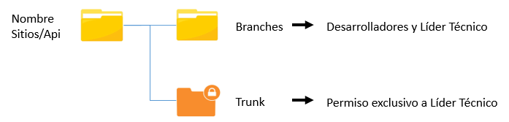
Permisos SVN para rutas de Integración Continua.
BRANCHES
Para IC, en las rutas Branches, se puede dar acceso a todas personas (internas/Externas). Las solicitudes de acceso solo pueden ser echas por usuarios Internos.
Para evitar tener tantos permisos individuales, la mayoría de los Branches de IC, tiene permisos grupales, por lo cual para cada área que actualmente trabaja para IC, se creo un grupo de internos y externos.
AtencionClientes_IC
Ext_AtencionCliente
Siniestros_IC
Ext_SiniestrosIC
Comercializacion
Ext_Comercializacion
Por lo tanto, la idea es primero ver si el usuario existe en el grupo, de lo contrario se debe agregar y listo.

Slide 2
Permisos SVN para rutas de Integración Continua.
TRUNK
Para IC, los permisos para las rutas Trunk, solo deben ser dados a una persona (Líder Técnico), si necesitan agregar otro usuario al trunk, se debe remplazar por el existente. Advirtiéndole al solicitante antes de realizar el cambio, que se eliminara el permiso de la persona actual, para poder agregar a la nueva persona. Una vez, realizado el cambio se debe informar a Christian Godoy, para que este realice el cambio de permisos en el Job de Jenkins.

Slide 3
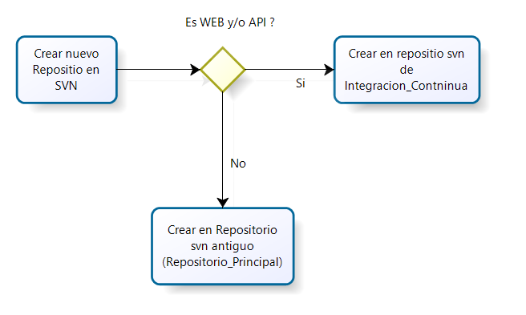
Solo como conocimiento general, para la creación se repositorios de IC en SVN.
Actualmente, solo las aplicaciones Web y Api (WS).net, se están creando como repositorios en la ruta de SVN de Integración Continua.

